Slide 1
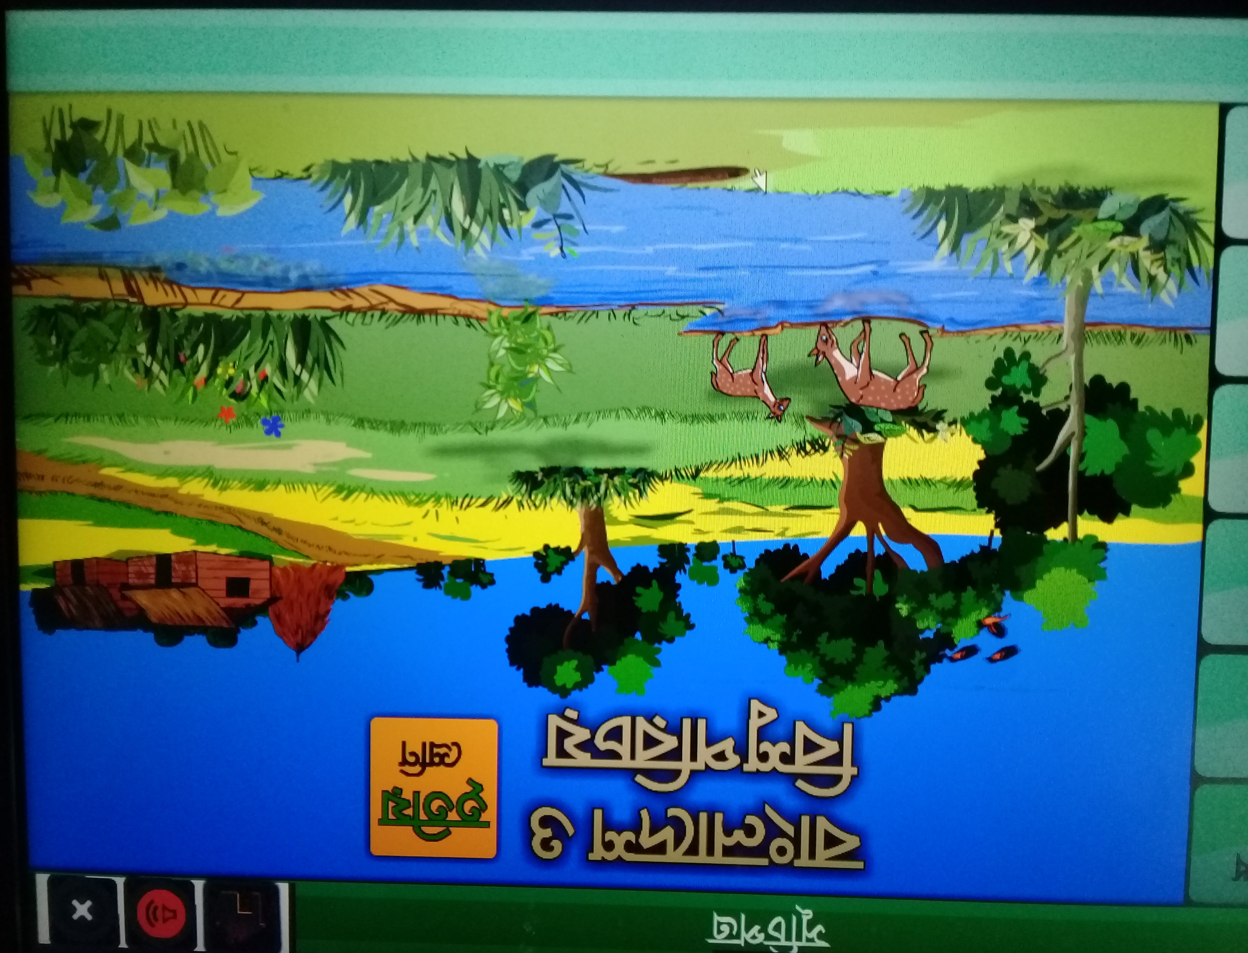
বাং
লা
দে
ও
শ
প
ক্লা
সে
শ্ব
রি
বি
চ
য়
মোঃ তারিকুজ্জামান এর
পক্ষথেকে
¯^vMZg

Slide 2
পরিচিতি
মোঃ তারিকুজ্জামান,
প্রধান শিক্ষক,
জোকা স. প্রা. বিদ্যালয়,
মহম্মদপুর, মাগুরা।
শ্রেণি-তৃতীয়,
বিষয়-বাংলাদেশ ও বিশ্বপরিচয়,
অধ্যায় ৮,
পাঠঃ২

Slide 3
শিখনফল
১৫.৮.৪। বাংলাদেশের ভৌগোলিক অবস্থার বিবরণ দিতে পারবে।
১৫.৫.১। বাংলাদেশের পূর্ব,পশ্চিম,উত্তর ও দক্ষিণে অবস্থিত দেশ ও
সাগরের নাম বলতে পারবে।
১৫.৮.2। বাংলাদেশের রাজধানী ও বিভাগীয় শহরের নাম বলতে পারবে।

Slide 4
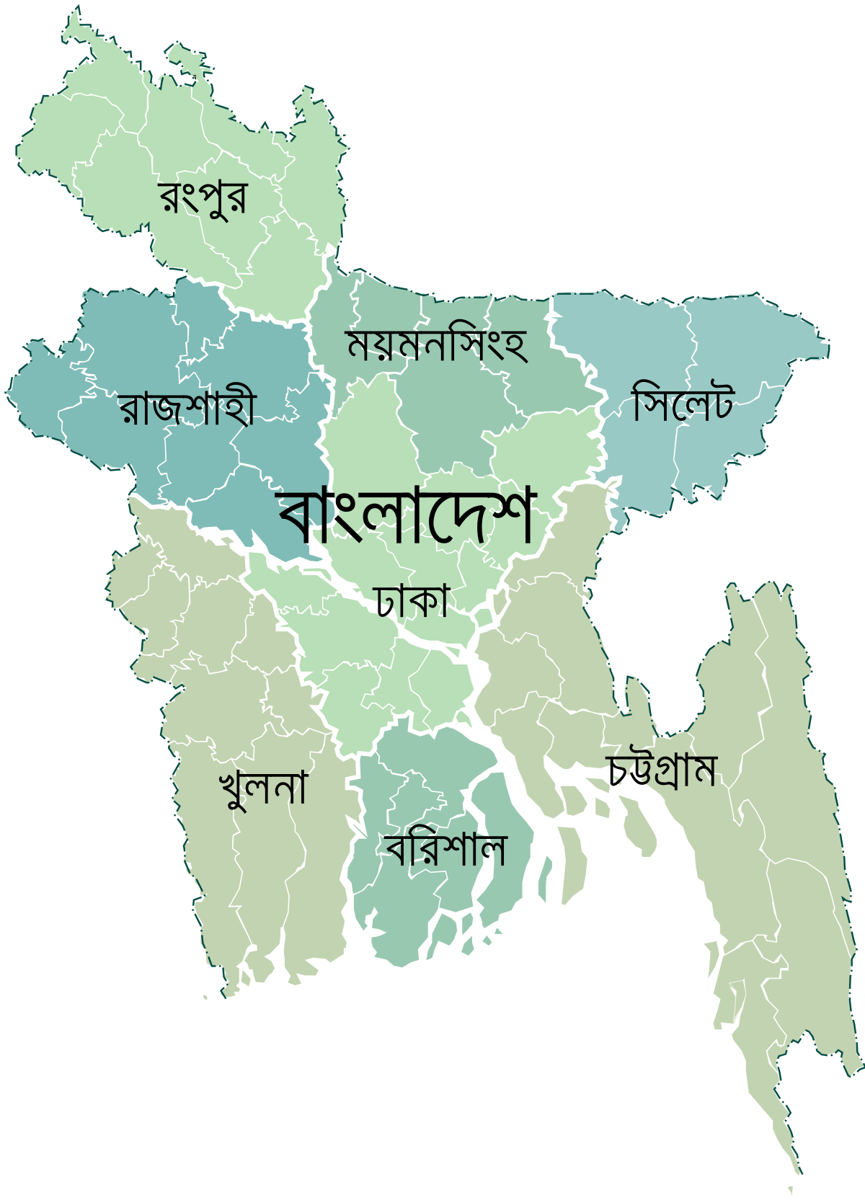
আমাদের মাতৃভূমি বাংলাদেশ

Slide 5
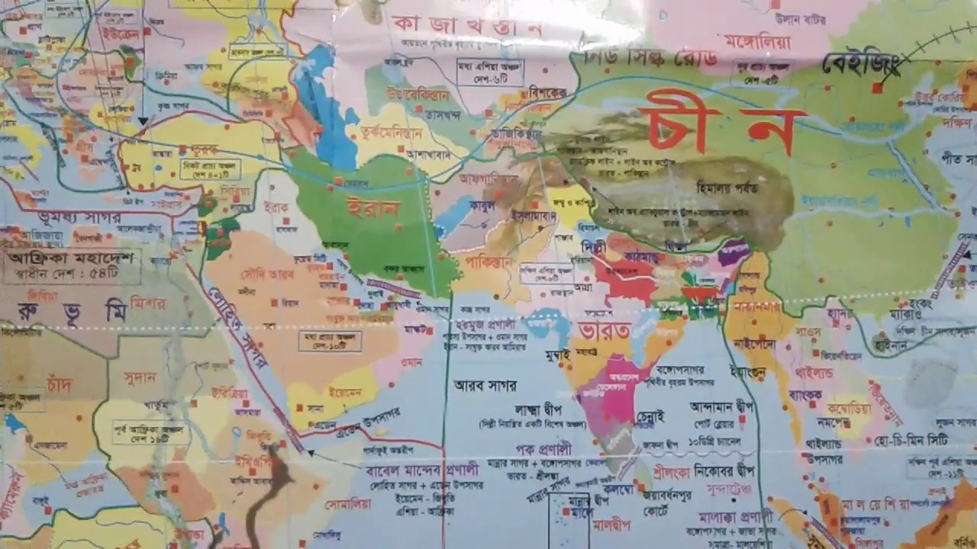
এটি এশিয়া মহাদেশে অবস্থিত।

Slide 6
বাংলাদেশ এশিয়া মহাদেশের দক্ষিণ অংশে অবস্থিত।

Slide 7
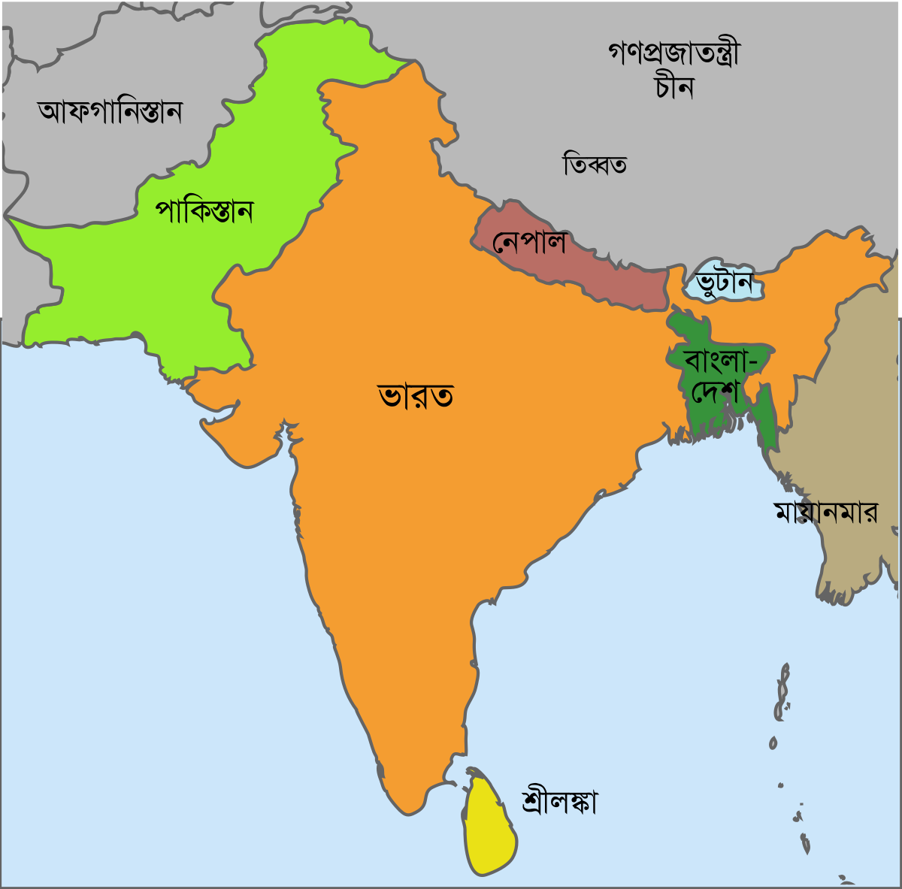
উত্তর
পশ্চিম, উত্তর ও পূর্বে ভারত
পূর্ব
পূর্বে মায়ানমার
পশ্চিম
বঙ্গোপসাগর
দক্ষিণে বঙ্গোপসাগর
দক্ষিণ

Slide 8
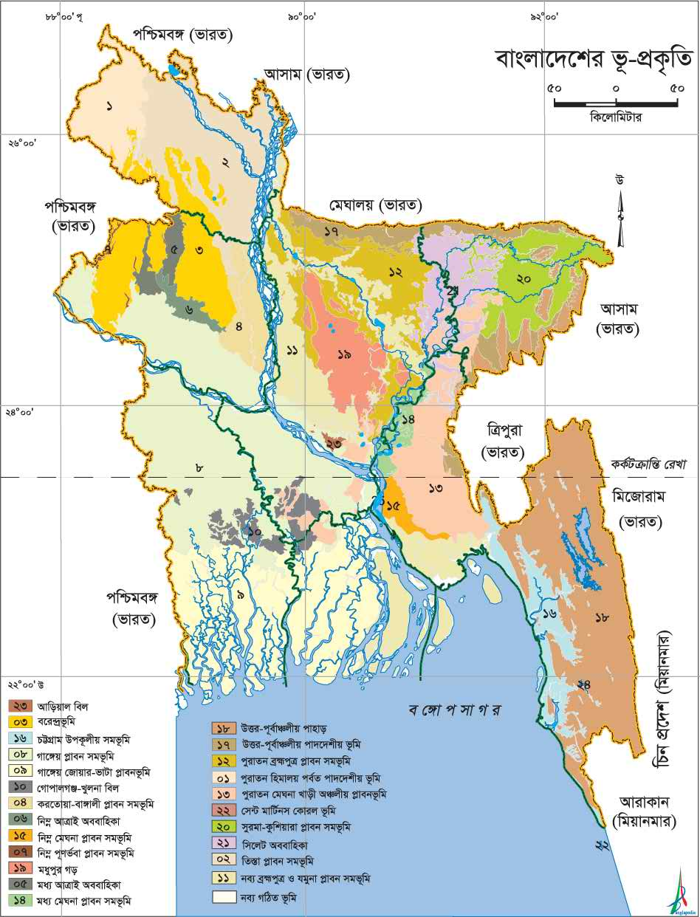
এই ধরণের মানচিত্রকে রাজনৈতিক মানচিত্র বলে

Slide 9
বাংলাদেশকে ৮টি ভাগে ভাগ করা হয়েছে।

Slide 10
ছোট বিভাগ
সিলেট
বড় বিভাগ
চট্টগ্রাম

Slide 11
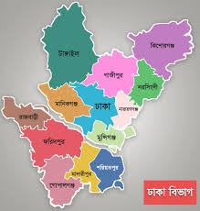
ঢাকা বাংলাদেশের রাজধানী ও বিভাগীয় শহর।

Slide 12
আমরা খুলনা বিভাগের মাগুরা জেলায় বাস করি।

Slide 13
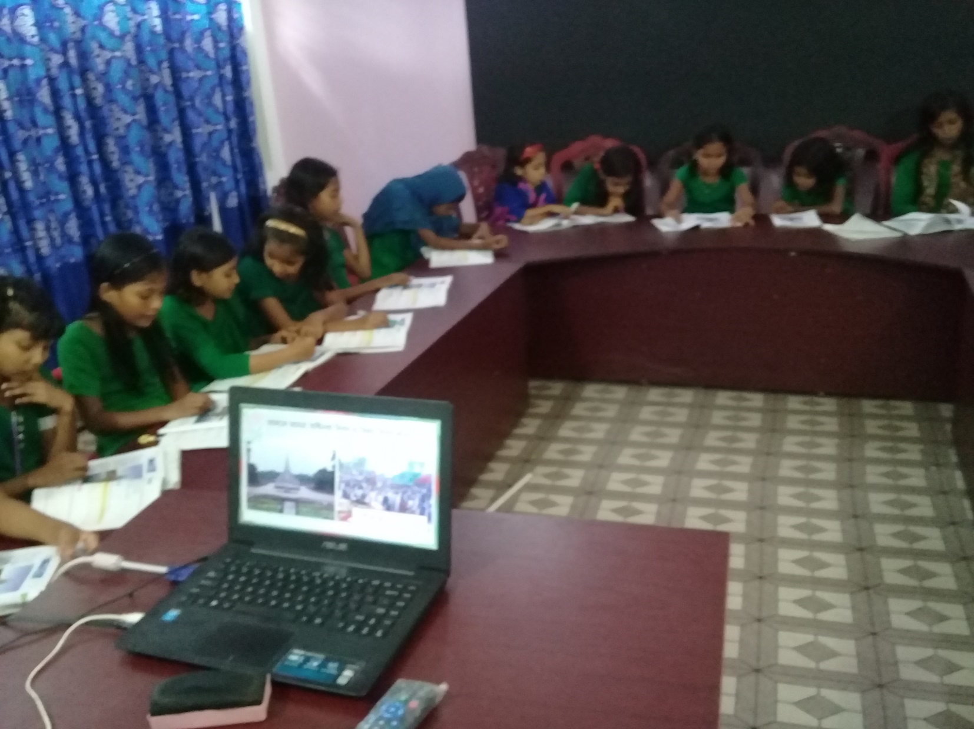
সবাই পাঠ্য বইয়ের ৪৪ নং পৃষ্ঠা খোল এবং নিরবে পড়--

Slide 14
জোড়ায় কাজ
তোমরা কোন বিভাগে বাস কর? এ বিভাগের সীমানার সাথে আর কোন কোন বিভাগ আছে?

Slide 15
দলীয় কাজ
বাংলাদেশের আশেপাশের দেশ ও সমুদ্রের নাম লেখ ।
দিক দেশ/ সমুদ্র
পূর্ব
পশ্চিম
উত্তর
দক্ষিণ

Slide 16
মূল্যায়ণ
প্রশ্নত্তোরে আলোচনা
১। বাংলাদেশে কয়টি বিভাগ আছে ?
৭টি
২। সবচেয়ে বড় বিভাগ কোনটি ?
চট্টগ্রাম
৩। সবচেয়ে ছোট বিভাগ কোনটি ?
সিলেট
৪। ঢাকা শহর কত বছর পূর্বে গড়ে ওঠে ?
৪০০ বছর
খুলনা
৫। তুমি কোন বিভাগে বাস কর ?

Slide 17
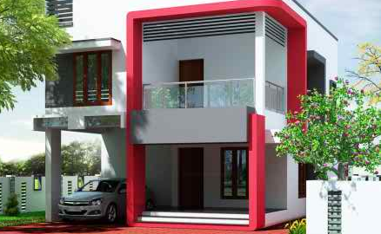
বাড়ীর কাজ
তোমরা বাংলাদেশের মানচিত্র এঁকে আনবে।

Slide 18
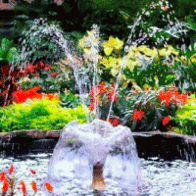
সকলকে ধন্যবাদ

